Slide 1

DETECCIÓN ANOMALÍAS Y ANÁLISIS CANASTA DE COMPRA (CASO: FRUBANA)
PROYECTO APLICADO EN ANALÍTICA DE DATOS– MIAD
BRAYAN STIVEN TORRES
LAURA KARINA RODRÍGUEZ
JESICA ANDREA VIQUE
CHRISTIAN ALI SAKER

Slide 2



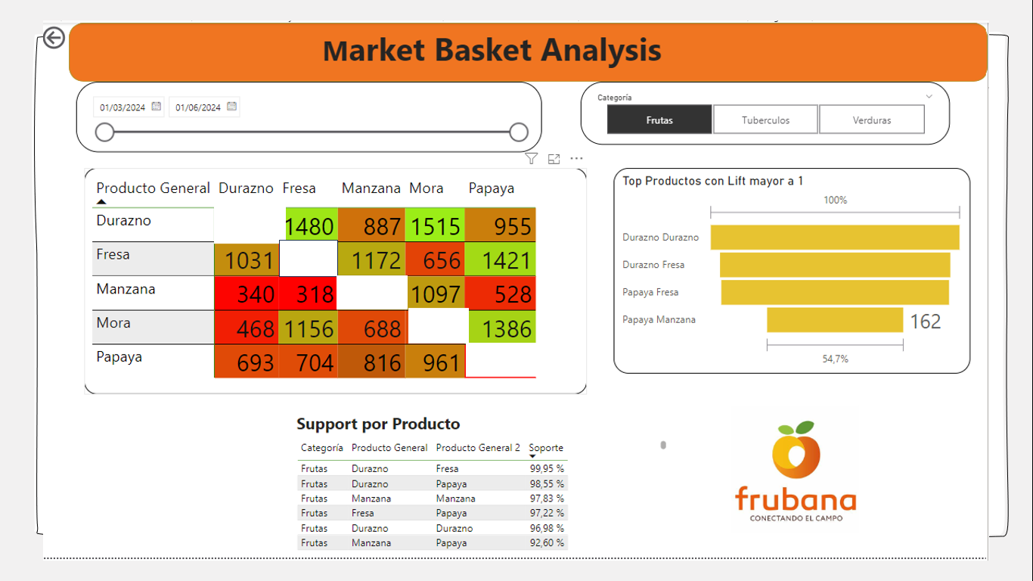
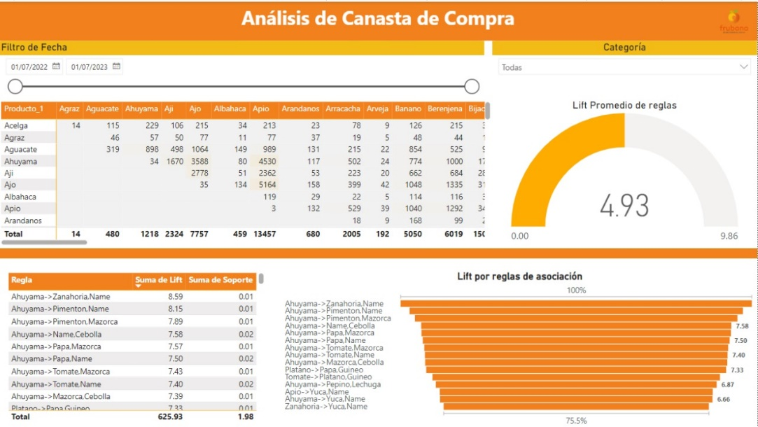

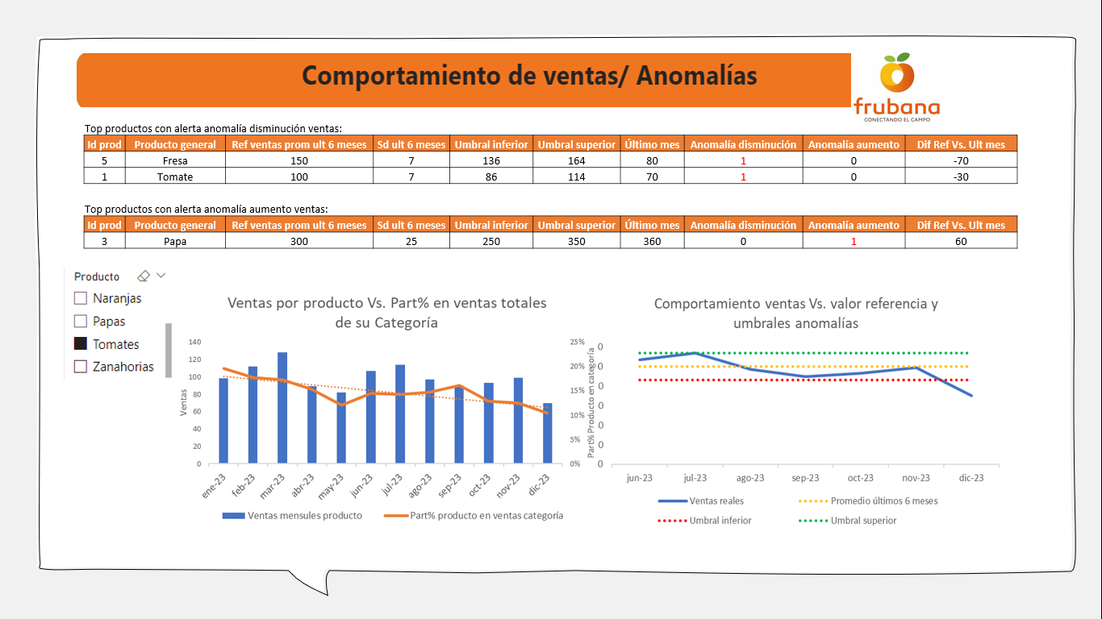
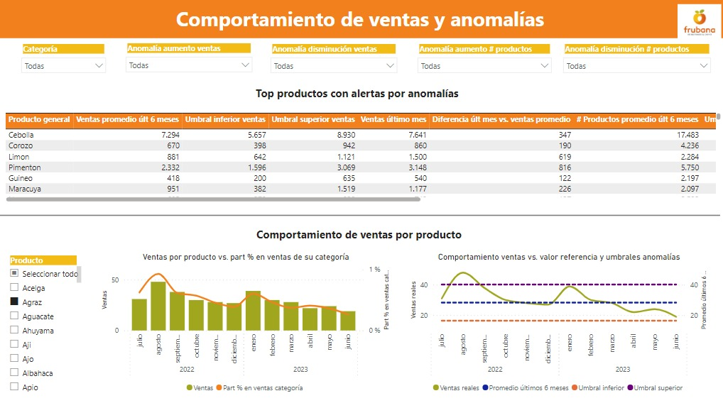


DETECCIÓN ANOMALÍAS & ANÁLISIS CANASTA DE COMPRA - FRUBANA
Prototipo fachada
Prototipo entregado
Insertar Foto
Insertar Foto
Insertar Foto
Insertar Foto

Slide 3





PROBLEMA DE NEGOCIO
Frubana: Conecta a productores y consumidores de productos agrícolas a través de plataformas digitales.
En 3 países (Colombia, México, Brasil) y 10 ciudades.
El artefacto final corresponde a un dashboard que tiene como objetivo principal, proporcionar a Frubana una herramienta analítica que permita:
Comprender el comportamiento de venta de productos, mediante el análisis de canasta.
Detectar anomalías por producto sobre el aumento o disminución del número y/o cantidad de ventas.
El usuario objetivo de nuestro artefacto corresponde a las áreas de Ventas y Producto de Frubana.
Métricas de negocio: La solución entregada será insumo para la toma de decisiones, en busca de optimizar la operación de la empresa, lo que se estima pueda conducir a mejoras sobre:
Venta cruzada de productos.
Número de unidades vendidas por orden de venta.
Rotación de inventario.
El enfoque analítico es descriptivo.

Slide 4
N: Negocio (2)
d: Desempeño (2)
f: Funcional (2)
REQUERIMIENTOS ABORDADOS
Enfoque | Requerimiento | Criterio o métrica de evaluación
Market Basket Analysis | R1. Entrega de ranking de combinaciones de productos, ordenado de mayor a menor lift, que permita al negocio mejorar estrategias de venta cruzada de productos | Satisfacción del cliente mayor o igual al 70% mediante aplicación de encuesta
Detección de anomalias del comportamiento de ventas por producto | R2. Entrega del top de alertas de productos con comportamiento anómalo (con mayor aumento y disminución de ventas), que permita al negocio implementar acciones de control | Satisfacción del cliente mayor o igual al 70% mediante aplicación de encuesta
Market Basket Analysis | R3. Consistencia de las reglas arrojadas por el modelo, validando las combinaciones de productos obtenidas (2-3 productos). | Prueba: Revisión aleatoria de al menos 10 de las reglas obtenidas: Las reglas o combinaciones de productos obtenidos, deben cumplir con los parámetros del modelo calibrado.
Detección de anomalias del comportamiento de ventas por producto | R4. Consistencia del algoritmo de alertamiento para la identificación de productos con comportamientos anómalos de ventas en el último mes con base en el comportamiento de los últimos 6 meses. El número de productos alertados con comportamientos anómalos, debe corresponder entre 10%- 20% del total de productos analizados. | Prueba: Revisión aleatoria de al menos 5 productos alertados. Los valores detectados como anomalias deben ser: -Menores a: promedio - sd -O mayores a: promedio+ sd
Tablero de control | R5. Visualización amigable del tablero de control, incluyendo 2 vistas: -Top combinaciones de productos según reglas obtenidas y ranking por lift. -Top de alertas de productos con comportamiento anómalo de ventas en el último mes (Por disminución o aumento) | Prueba: Revisión por parte del cliente o su representante. Criterio: Cumple
Tablero de control | R6. Tablero de Control interactivo desarrollado en Power BI | Prueba: Revisión por parte del cliente o su representante. Criterio: Cumple
N
N
d
d
f
f
Todos los requerimientos fueron finalizados.
Pendiente: Aplicación formal de encuesta de satisfacción al SH o su representante.

Slide 5

ETL
Fuentes de datos empleadas:
Ordenes de venta de 12 meses de Frubana Barranquilla (desde julio 2022 hasta junio 2023).
Tabla productos.
Principales transformaciones:
Obtención del df “ventas_año_completo” al unificar 12 archivos de ventas (.pkl)
La columna “producto_general” fue creada en la tabla productos, para agrupar productos del mismo tipo (Ejemplo “Tomate” agrupa todos los tipos de tomate)
Se realizó el cruce del df “ventas_año_completo”. vs. la tabla de productos, identificando 101 códigos de productos que figuraban en las órdenes de venta, pero no en la tabla de productos. Se completó la tabla de productos, obteniendo df “productos_final”
Unión de “ventas_año_completo” y “productos_final” por “producto_id”.
Se validó que no existen valores nulos en el df resultante.
Se eliminan registros duplicados usando como llave la combinación de los 5 campos: nro_orden, fecha, cantidad, custumer_id, Producto_id. El df resultante pasó de contener 502.154 a 501.636 registros correspondiente a 140.989 órdenes de venta únicas

Slide 6
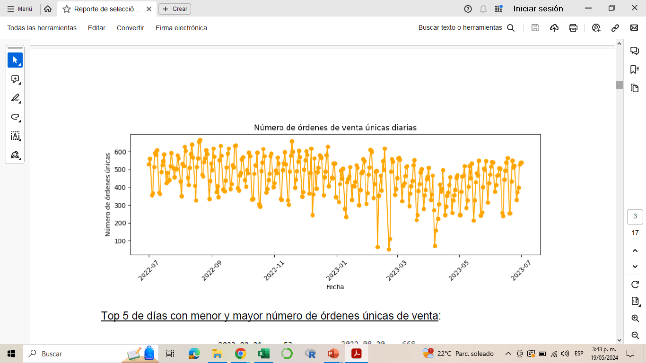
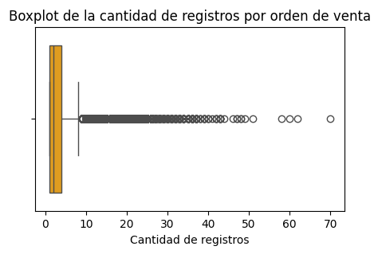
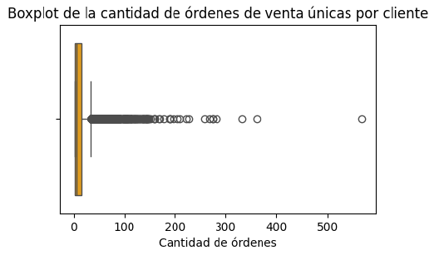
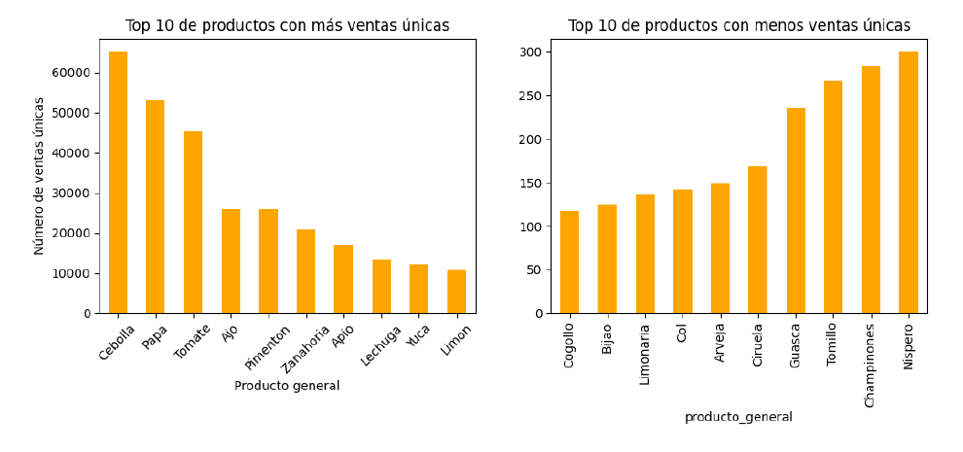
ANÁLISIS EXPLORATORIO
El día con mayor número de ordenes únicas de venta registradas fue el 20ago2022 (sábado) con 668 órdenes.
No se registran ventas los domingos. Los días con mayor número de ordenes únicas de venta registradas son: viernes y sábado (19,9%). El día de menor volumen es el lunes (11,9%).
Una orden de venta tiene en promedio 3,6 productos distintos. La orden con mayor número de registros tiene 70.
El número promedio de registros únicos de órdenes de venta por cliente es 12. Existen 11.759 clientes con registro de al menos 1 orden de venta en el periodo (Máximo 568 ordenes)
Existen registros de ventas para un total de 71 productos generales, correspondientes a 232 producto_id distintos.
El producto general que registra mayor número de ordenes únicas de venta es: Cebolla, (65.189 órdenes).

Slide 7
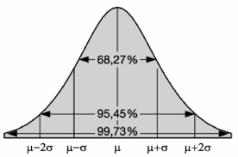
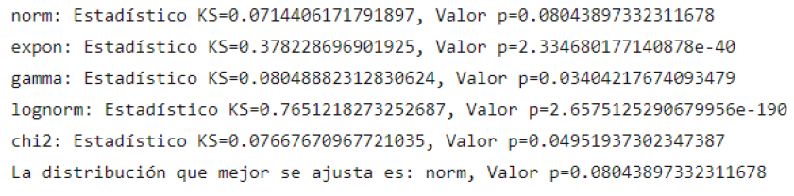
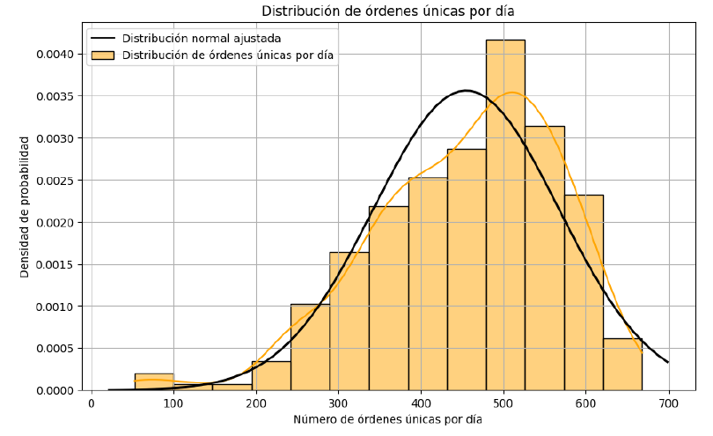
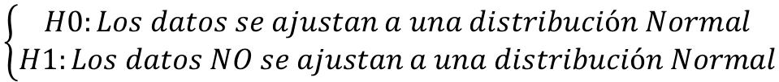
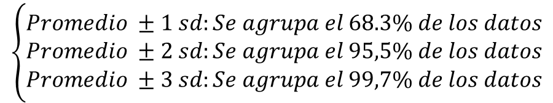
SUPUESTOS
Supuestos: Para una variable con distribución normal, se estima que entre:
$$\left\{\begin{aligned}Promedio ±1 sd:Se agrupa el 68.3\% de los datos \\ Promedio ±2 sd:Se agrupa el 95,5\% de los datos \\ Promedio ±3 sd:Se agrupa el 99,7\% de los datos\end{aligned}\right.$$
Sobre las ventas únicas diarias ,se realizó prueba de ajuste de la distribución Normal, obteniendo:
Campana de Gauss
$$\left\{\begin{aligned}H0:Los datos se ajustan a una distribución Normal \\ H1:Los datos NO se ajustan a una distribución Normal\end{aligned}\right.$$
Ccon Valor_p=8% > 5% (significancia), se acepta H0.
Se corrobora que los datos se ajustan a una distribución normal.
Se verifica la semejanza con el gráfico de distribución de ventas diarias.

Slide 8

ALGORITMO DE DETECCIÓN DE ANOMALÍAS
Mes para el que se desea identificar anomalías por producto general:
Último mes con información disponible: Junio 2023.
Valor de referencia para alertamiento, por producto general:
Promedio de ventas en los últimos 6 meses (dic2022 - may2023).
Cálculo de umbrales alertamiento:
Umbral inferior (disminución): Valor de referencia - desviación estándar definida
Umbral superior (aumento): Valor de referencia + desviación estándar definida.
Cálculo flags alertamiento:
Anomalías por disminución:
- Anomalías por aumento:
$$\left\{\begin{aligned}1:\text{E}\text{l} \text{valor} \text{de} \text{ventas} \text{del}\text{ ú}\text{ltimo} \text{mes} \text{es} \text{inferior} \text{al} \text{umbral} \text{de} \text{disminuci}\text{ó}\text{n} \\ 0:De lo contrario\end{aligned}\right.$$
$$\left\{\begin{aligned}1:\text{E}\text{l} \text{valor} \text{de} \text{ventas} \text{del}\text{ ú}\text{ltimo} \text{mes} \text{es} \text{superior} \text{al} \text{umbral} \text{de} \text{aumento} \\ 0:De lo contrario\end{aligned}\right.$$

Slide 9
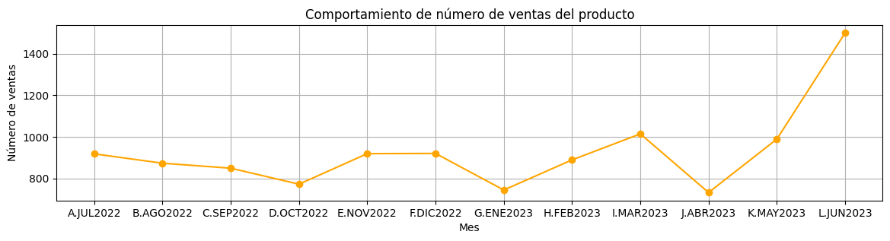
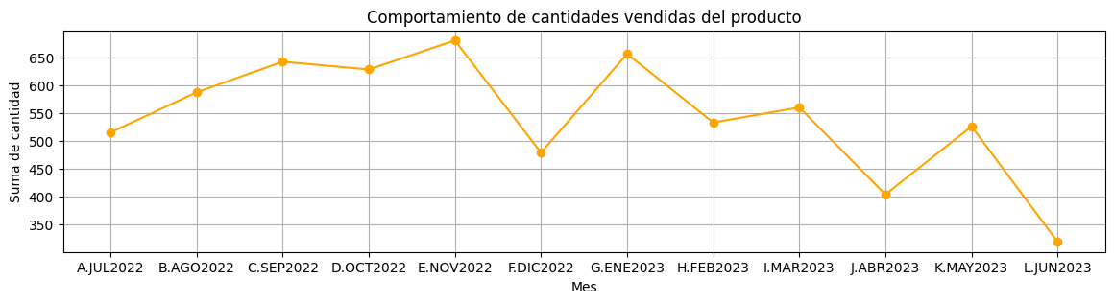
ALGORITMO DE DETECCIÓN DE ANOMALÍAS
$$Umbrales alertamiento: Promedio ± sd$$
Comportamiento de productos específicos:
Número de productos generales únicos: 71.
Se valida el modelo con 1, 2 y 3 desviaciones estándar (sd).
Se define utilizar 2 sd. Identificando las siguientes anomalías:
Productos con anomalía por disminución de número de ventas: 1
Raíces
Productos con anomalía por disminución de cantidades vendidas: 4
Aguacate, Mora, Papaya, Raíces.
Productos con anomalía por aumento de número de ventas: 6
Pimentón, Limón, Ají, Habichuela, Arveja, Tomillo
Productos con anomalía por aumento de cantidades vendidas: 7
Corozo, Limón, Guineo, Pepino, Ají, Habichuela, Arveja.
Total alertas: 18
Total productos generales únicos alertados: 13
Tasa de alertas (producto_general): 13/71=18%
Limón (Anomalía aumento):
Papaya (Anomalía disminución):

Slide 10

MODELO MARKET BASKET
Algoritmo seleccionado: Apriori (Análisis de canasta de compra).
El análisis de asociación en minería de datos se fundamenta en 3 medidas clave:
Soporte: Frecuencia con la que ocurre una combinación específica de productos en el todas las transacciones (ordenes de venta): A mayor valor, más frecuente es la combinación de productos.
Confianza: Probabilidad de que la compra de un producto A , también resulte en la compra de B: A mayor valor, más fuerte es la asociación entre los productos.
Lift: Asociación entre la compra conjunta de una combinación especifica de productos: Valores mayores que 1 indica que la compra de A aumenta la probabilidad de comprar B.
Para nuestro modelo, se estudiaran relaciones entre 2-3 productos.

Slide 11
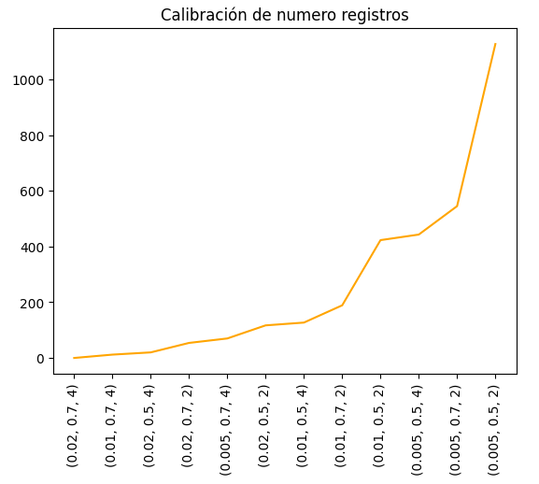
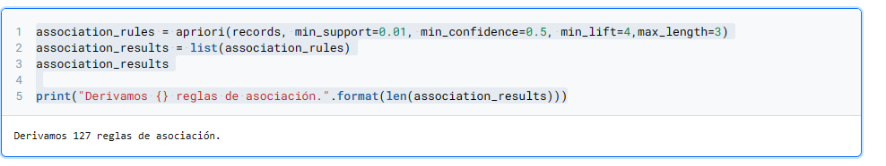
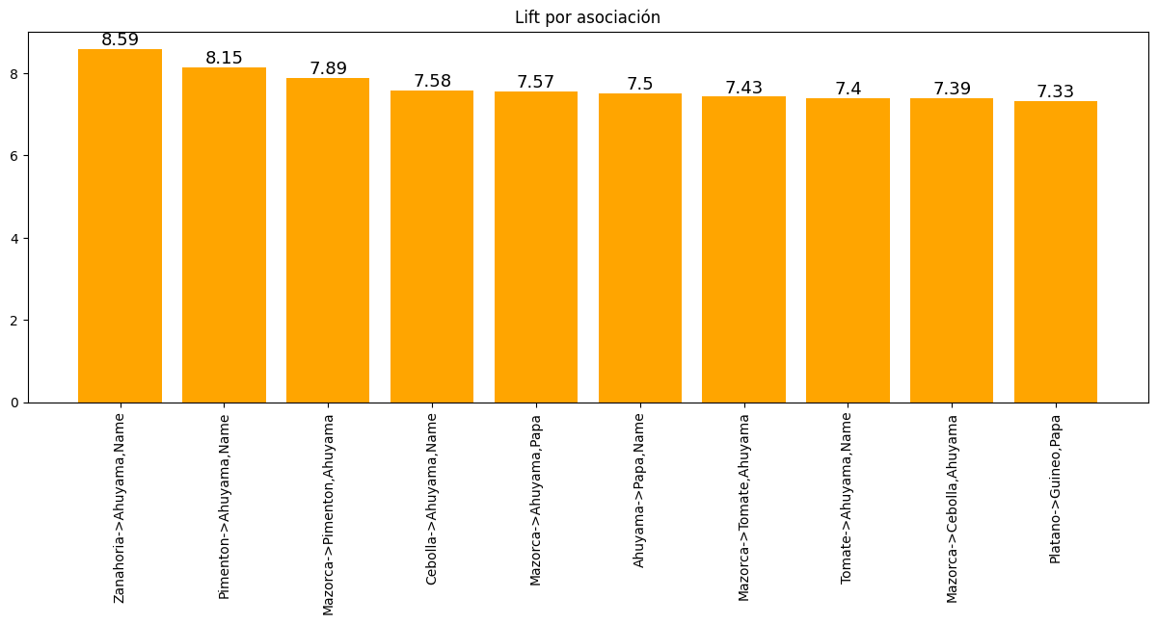
MODELO MARKET BASKET
Calibración de parámetros:
Resultados: 127 reglas de asociación
Con la calibración de números de registros, la mejor combinación de hiperparametros es:
min_support=0.01
min_confidence=0.5
min_lift=4
Top 10 reglas con mayor lift::
Ejemplo, resultado regla: Zanahoria > Habichuela:
-Soporte=0.02:
En el 2% de los ordenes compraron zanahoria.
-Confianza=0.62:
La probabilidad de que los usuarios compren zanahoria dado que compraron habichuela es del 62%.
-Lift=4.21
La probabilidad que alguien compre zanahoria dado que compró habichuelas es 4.2 veces más alta que la probabilidad de comprar los productos de manera independiente.

Slide 12

ENTREGABLES DEL PROTOTIPO
El protipo correponde a un dashboard en Power Bi, que contempla 2 capítulos:
Resultados modelo Market Basket
Resultados algoritmo detección anomalías
Garantías:
El tiempo de ejecución de los modelos es óptimo: con ordenes de venta de 1 año correpondientes a 1 ciudad (Barranquilla), el notebook en Python aplicando todas las transformaciones y los 2 modelos, corre en aprox 48 minutos.
El desempeño del dashboard es óptimo: Todos los filtros y herramientas son funcionales, con tiempo de aplicación entre 2-3 segundos. El diseño es intuitivo y se espera que sea de fácil entendimiento y adopción para los usuarios.
Los resultados obtenidos demuestran ser consitentes.
Limitaciones:
El tiempo de creación de listas para modelo market basket toma gran parte del tiempo de ejecución. Si se adiciona un número importante de registros, se debe validar el tiempo de ejecución del modelo en Python.
La información disponible es antigua, se tienen información hasta junio 2023. Para un desempeño adecuado se debe contar al menos con información mes vencido.
La ingesta de la información de hizo de forma local, es ideal contar con un proceso de ETL automático y deseablemente en la nube, con información diaria (Lo cual implicaría hacer un ajuste al modelo de anomalías, para incluir la predicción de cierre del mes en curso, ya que las alertas actuales son para el último mes cerrado)

Slide 13
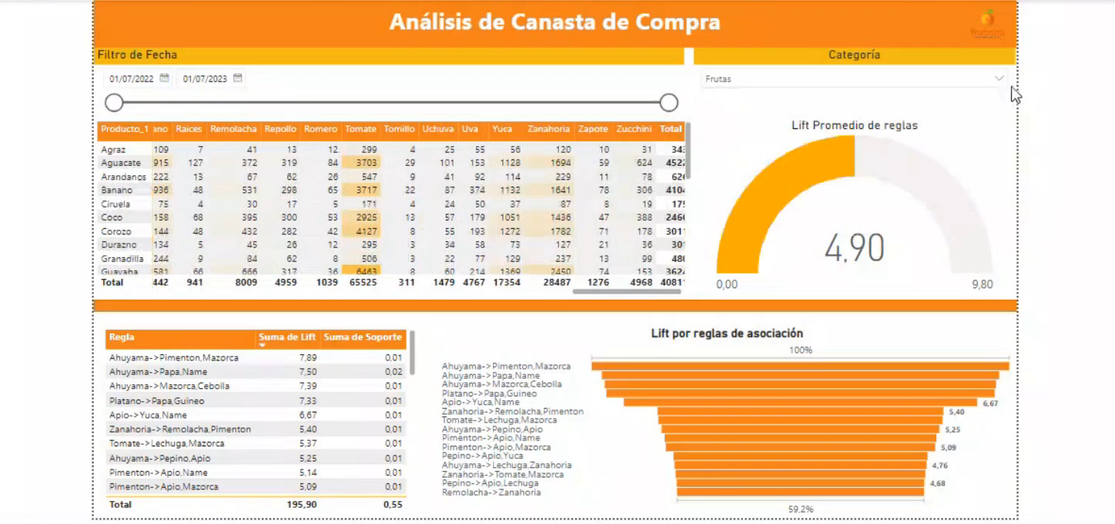
ENTREGABLES DEL PROTOTIPO – MARKET BASKET
Filtros: Categoría, rango de fechas de venta.
Matriz de frecuencia de compra por pares de producto
Grafica top reglas asociación con mayor lift
Tabla detalle reglas de asociación obtenidas
Esta herramienta le permitirá a Frubana identificar las combinaciones de productos con valores significativos de: soporte, lift y confianza.
Esta información es insumo clave para la definición de estrategias de promoción o reubicación de productos, que facilitarán el aumento en venta cruzada de productos y del número de unidades vendidas por orden.

Slide 14
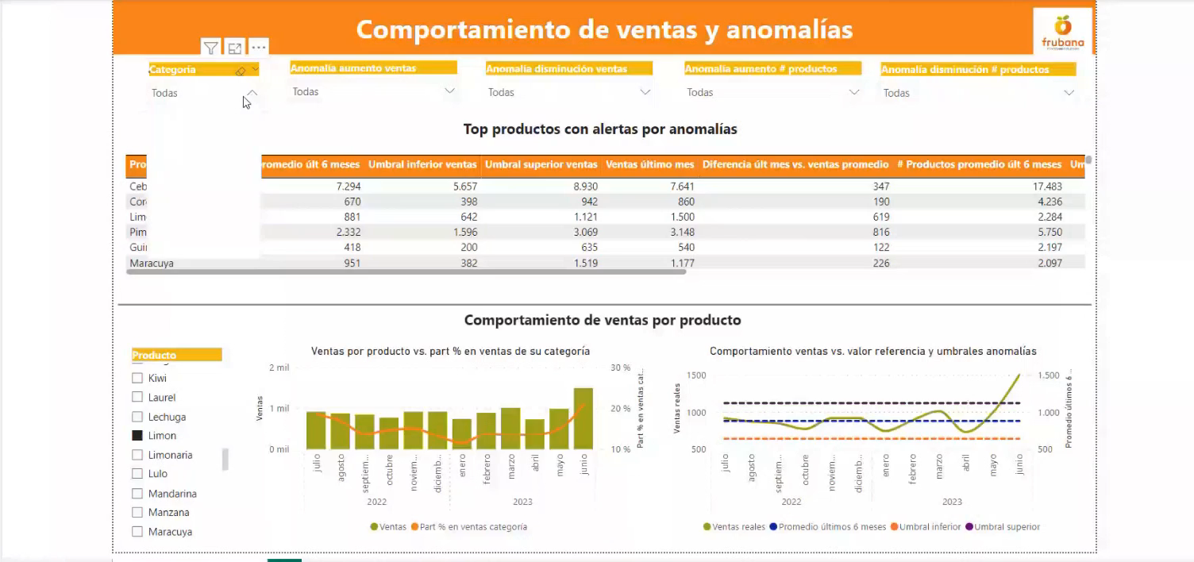
ENTREGABLES DEL PROTOTIPO – DETECCIÓN DE ANOMALÍAS
Filtros: Tipo anomalía, producto general y categoría.
Gráfica de comportamiento histórico de ventas y participación (%) del producto en su categoría.
Tabla detallada de productos generales: valor referencia, umbrales y flags de alertas.
Gráfica comparativa por producto general: promedio ventas ult 6 meses, umbrales de alertamiento vs. ventas reales mensuales.
Esta herramienta le permitirá a Frubana identificar los productos con comportamientos atípicos de venta en el último mes.
Esta información es insumo clave para la definición de estrategias de venta, promoción y/o liquidación de productos, tal que pueda mejorarse la eficiencia operativa y la rotación de inventario.

Slide 15

PROPUESTA DE VALOR Y COSTOS
Aspecto | Estado Actual | Propuesta de Valor de la Solución
Análisis de Canasta | Limitada comprensión de las interrelaciones entre productos y comportamiento de compra, dificultando la identificación de patrones y oportunidades de venta cruzada. | Integración de análisis de canasta, permitiendo entender mejor las interrelaciones entre productos y optimizar estrategias de venta, promociones y gestión de inventarios.
Detección de Anomalías | Desconocimiento de las anomalías presentadas o identificación tardía, por la falta de un algoritmo de alertamiento adecuado. | Algoritmo que permite la detección mensual de anomalías, alertando sobre aumentos o disminuciones inusuales en las ventas, permitiendo una respuesta rápida y proactiva.
Eficiencia Operacional | Decisiones basadas en datos lentas y laboriosas debido a la falta de herramientas analíticas adecuadas. | Análisis más rápido y preciso, mediante el Dashboard de Power BI, reduciendo el tiempo de análisis de datos, mejorando la eficiencia operativa y permitiendo una respuesta rápida a las tendencias del mercado.
Costos del prototipo entregado: $0
Para el desarrollo de los modelos y dashboard se usaron Python y Power BI, las cuales son herramientas de uso libre.
El recurso humano encargado del desarrollo del artefacto fueron estudiantes MIAD, cuya remuneración fue de $0 al tratarse de un requisito académico.
En caso de requerir un proceso de ETL automático con ingesta de datos diaria o en tiempo real y/o con almacenamiento en la nube, la empresa deberá contemplar estos costos, que no fueron alcance del entregable.

Slide 16


RIESGOS Y CONDICIONES DE ADOPCIÓN
Los riesgos identificados (13) tienen un RPN total de 456.
Se define enfocarse en el pareto de dichos riesgos.
Los 5 riesgos con mayor RPN suman: 340 lo que corresponde al 75% del RPN Total.
Nos enfocamos en el manejo de los siguientes 5 riesgo por su relevancia, permitiendo la entrega del prototipo a tiempo y bajo condiciones definidas:
1. Rendimiento deficiente del modelo de alertamiento.
2. Modelo de Market basket ineficiente o reglas de asociación inconsistentes.
3. Retrasos por limitantes con las técnicas o modelos definidos para abordar el problema.
4. Retrasos en la entrega de los datos o insumos requeridos por parte de Frubana.
5. Datos inadecuados y/o insuficientes para implementar la solución planteada.
Condiciones de adopción / despliegue por parte de FRUBANA:
Instalación de herramientas: Python y Power BI.
Conocimiento Medio-Avanzado en el manejo de dichas herramientas, para temas de soporte.
Para entendimiento técnico de los modelos implementados, conocimiento medio-avanzado en estadística y modelado de datos.
Si se ingresan nuevos datos al modelo que requieran nuevas transformaciones, se requiere conocimiento en minería de datos.
Para mejorar la oportunidad del modelo, es deseable considerar un proceso de ETL automatico para alimentar el modelo y disponibilización en la nube. Deseable con ingesta de datos diaria.

Slide 17
GRACIAS

